Slide 1
必发必网站 教程
www.bestabet.com

Slide 2
一、博彩交易所 The Betting Exchange
是一个可以让参与者自由买卖、处理彩券的交易所。他能撮合不同赔率的彩券，具交易所的功能，为彩券提供可作二手交易的次级市场，而不是彩券发行的初级市场。运动彩券是最常在博彩交易所交易的彩券。
博彩交易所不会提供任何彩给参与者，赔率由市场决定，而参与者在任何时候均可自由地进出市场。博彩交易所和证券交易所的运作原理是相同的，证券交易市场上的各种交易方法与理论与博彩交易市场完全一致，唯一不同的是，证券交易市场在看好股票前景的情况下，会出现价格上升，而博彩交易市场上看好某一博彩项目的话则会出现赔率下跌的情况，这是因为博彩项目的赔率与看好的关系成反比的原因。

Slide 3
二、博彩交易所 VS 传统庄家
1.主权全在玩家：传统庄家只让玩家下注，赔率和玩法也由他们决定；玩家在博彩交易所可以买（下注）也可以卖（受注），赔率不满意可以自己挂牌要求更高的，完全自由，自主。
2.赔率高20%：必发必的赔率完全由玩家自己决定，不受15水的限制，尤其在走地时，玩家在交易所可以即时下单，而传统庄家很多时下不了单，能下单的赔率已经很低了，所以必发必的平均赔率要比传统庄家高20%。
3.不会取消单：必发必博彩交易所是玩家与玩家的对赌，交易所只从赢家抽取少量的佣金，所以不会取消已成交的注单，但传统的庄家经常会在比赛走地时取消玩家在进球前后已经赢得的注单。
4.更多让球盘口：玩家在传统庄家网站不能自由选择亚洲盘口，而且盘口随时转变，必发必每个亚洲盘有33个盘口任由选择。
5.滚球盘到完场：必发必提供的滚球盘可以交易到完场哨子响起的一刻，传统庄家一般完场前十多分钟便会封盘。

Slide 4
二、博彩交易所 VS 传统庄家
6.玩家可以坐庄：无论注码多少，甚至低至50人民币，玩家也可以选择受注方充当庄家角色，赢的机率更大。
7.无风险博彩：由于可以买，也可以卖，玩家可以通过买卖赔率的差价达到一种稳赢的状态。高水位时买入，低水位时卖出，不用到完场已经稳赚，与股票市场类似。
8.更多的开盘项目：必发必每天提供数百个足球盘口，包括25个国家的联赛。
9.公开交易信息：传统庄家只提供赔率，只有必发必公开交易注码，让玩家完全掌握行情。
10.永远欢迎赢家：传统庄家要玩家输才有利润，相反博彩交易所只抽取赢家佣金，因此博彩交易所绝对想玩家赢，绝对不会出现像传统庄家出千或是冻结赢家户口的行为。

Slide 5
三、必发必博彩交易所
服务宗旨：提供更高赔率、更多下注机会及更灵活的下注方式。
您透过我们的服务，可以选择做庄或做闲。
如果您只是想投注, 即与您现时博彩方式一样，投注可以胜出的选项及要求更高的赔率。
但如果您想试试受注，您的身份则与传统博彩公司一样，可以开出自己的赔率及接受其他会员的下注。
您开出的赔率可以比其他会员开出的更高，完全按您个人的意愿。只要您有信心受注，任何具吸引力的赔率，您都可以开出。
在赛前或甚至赛事进行中，您都可以调整下注的权利，获取更多盈利的机会。
而在下注交易的过程中，不单可以获得盈利，同时亦可吸收其他会员下注的经验。
在这里，我们希望您能获得宝贵的经验及享受下注的真正乐趣。

Slide 6
四、必发必网站
必发必（bestabet)交易网站功能介绍

Slide 7
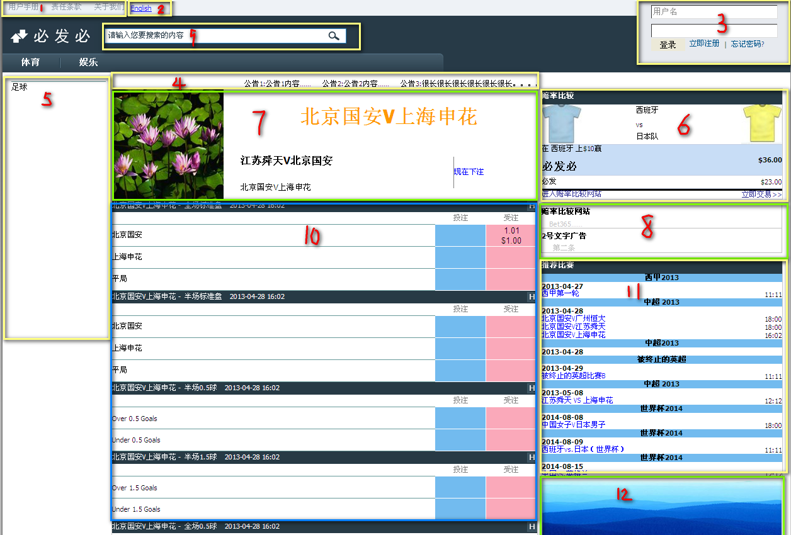
4.1 交易网站首页

Slide 8
4.1 交易网站首页
(1) 网站帮助：点击“用户手册”、“责任条款”或“关于我们”都可进入网站帮助中心。
(2) 多语言切换：在中文状态下，可点击“English”切换到英文状态；在英文状态下，可点击“中文”切换到中文状态。
(3) 注册/登录：可点击“立即注册”成网站会员；注册成功后登录网站；点击“忘记密码”来取回密码。
(4) 网站广告：循环播放网站广告信息。
(5) 赛事/市场列表：可按级查看所有可下注的赛事、比赛和市场。
(6) 赔率比较：可查看投注同场比赛在bestabet和其他博彩网站所获得奖金的比较。

Slide 9
4.1 交易网站首页
(7) 至顶推荐比赛：显示至顶推荐的比赛，并可以点击“现在下注”进入该比赛的下注市场页面。
(8) 文字广告：网站文字广告区域，并可点击进入相应的广告网页。
(9) 搜索栏：可输入关键字来搜索可下注的赛事和市场。
(10) 比赛市场：显示比赛所有可下注的玩法和市场；可查看每个玩法市场上最优的可投注或可受注的赔率和可交易金额；可查看每个玩法市场的交易历史报表。
(11) 推荐比赛：显示所有推荐中的比赛；点击比赛名称可进入该比赛的下注页面。
(12) 图片广告：图片广告栏位。

Slide 10
4.2用户注册
用户注册模块，供玩家在线注册，并成为bestabet会员。

Slide 11
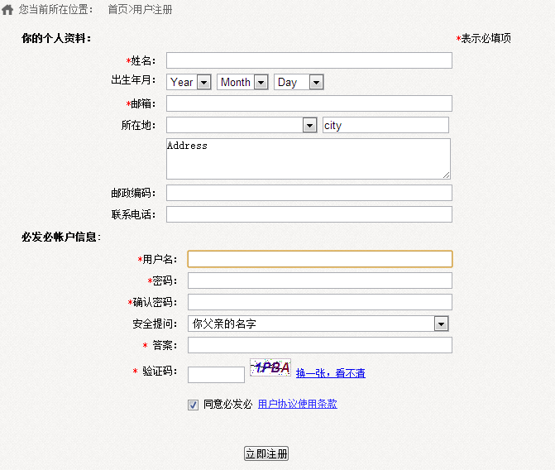

Slide 12
4.2用户注册
（1）必填项：姓名、邮箱、用户名、密码、确认密码、答案、验证码七部分为必填项。
（2）邮箱很重要，用户身份验证、更改密码等都会发送邮件到注册邮箱进行验证。
（3）用户名/密码很重要，用于登录系统。
（4）安全问题答案很重要，在修改邮箱或修改密码时都需要验证。
（5）用户名：用户名 由6-14位长度的字母、数字、下划线组成，不可有空格。
（6）密码：密码由6-14字符构成，包括字母、数字、下划线。不能包含用户名、姓名、出生日期。
（7）立即注册：信息填写完整后，点击“立即注册”按钮，bestabet会发送邮件至注册邮箱进行验证。

Slide 13
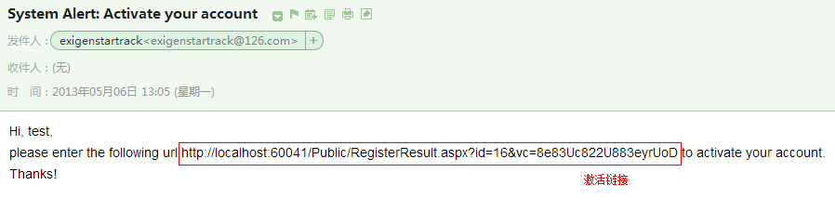
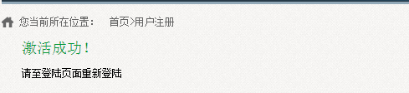
4.2.7邮箱验证及激活

Slide 14
4.3我的账号
我的账号模块供会员进行会员信息维护、资金账户管理、代理/会员管理、交易历史信息查询，积分历史查询。
包含功能页面：会员信息；资金账户管理；代理/会员管理；我的交易；我的积分查询。

Slide 15
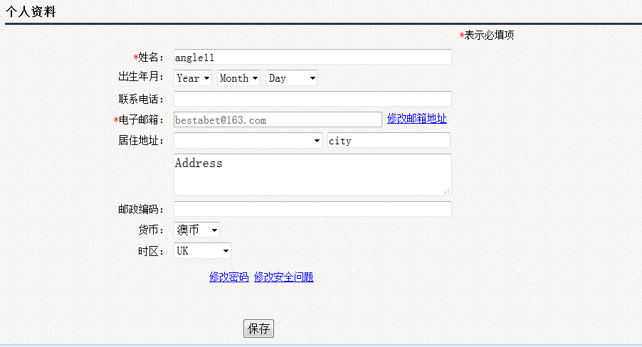
4.3.1会员信息

Slide 16
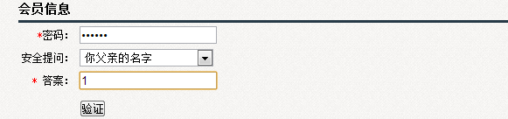

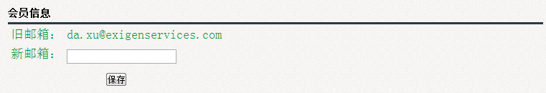
3.3.1.1会员信息-修改邮箱地址
会员填写密码和安全问题答案后可修改注册邮箱地址
验证通过后会在注册邮箱收到用于修改邮箱地址的连接。
点击连接后，输入新邮箱地址保存，修改邮箱成功。

Slide 17
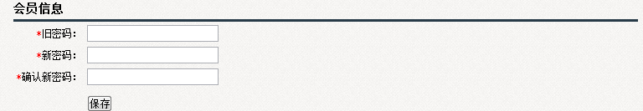
3.3.1.会员信息-修改密码
会员点击“修改密码”按钮后，会在注册邮箱收到修改密码的邮件。
点击邮件中网址，输入旧密码和新密码，保存后即可修改密码。

Slide 18
4.3.2资金账户管理
资金账户管理，用于查看资金账户总览、设置银行卡信息、在线购卡、提现申请、查看资金明细。
包含功能页面：资金账户总览；在线购卡；提现申请；资金明细。

Slide 19
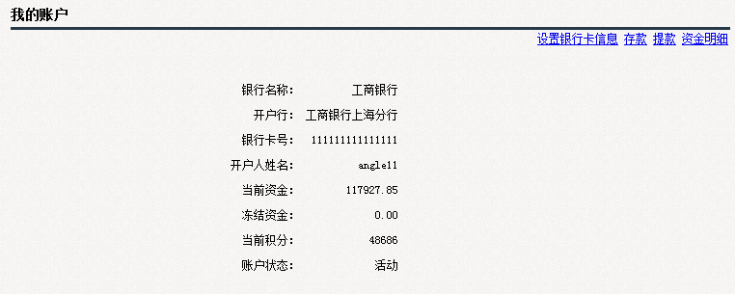
4.3.2资金账户管理之资金账户总览
资金账户总览页面，用于查看资金账户信息，并设置银行卡信息。
（1）资金账户

Slide 20
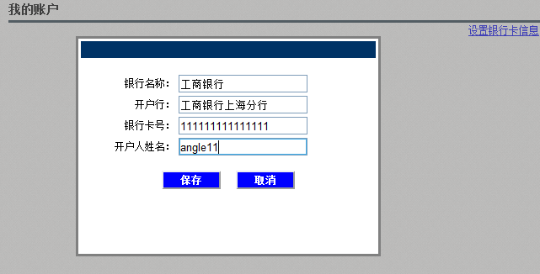
4.3.2资金账户管理之资金账户总览
（2）设置银行卡信息

Slide 21
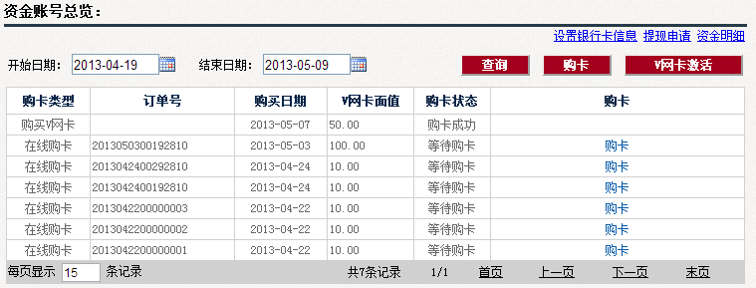
4.3.2资金账户管理之在线购卡
在线购卡页面，可通过在线支付方式购卡，并自动激活V网卡。
（1）查询：根据时间范围查看购卡和V网卡激活历史信息

Slide 22
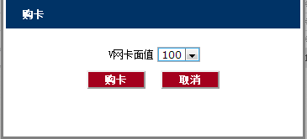
4.3.2资金账户管理之在线购卡
（2）购卡：选择相应的V网卡面值，通过在线支付方式，购买V网卡。
点击购买按钮，跳转至银联在线支付页面，填写在线支付相关信息后完成购卡

Slide 23
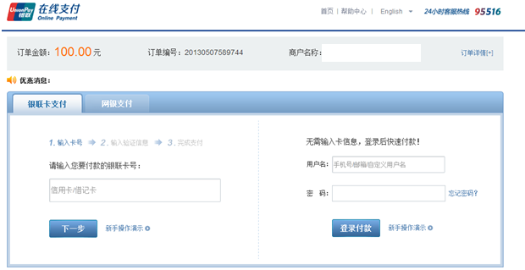
4.3.2资金账户管理之在线购卡

Slide 24
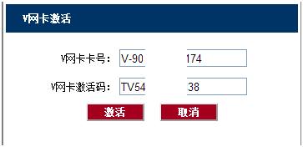
4.3.2资金账户管理之 V网卡激活
V网卡可单独购买，请关注淘宝等在线购物网站。
输入V网卡卡号和激活码，激活V网卡。

Slide 25
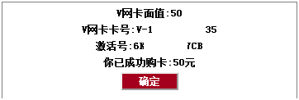
4.3.2资金账户管理之 V网卡激活
激活成功后，V网卡内的金额会自动充值到会员资金帐户，并提示相应信息。

Slide 26
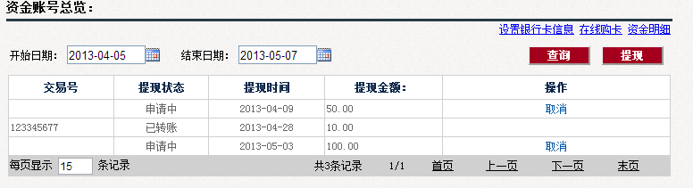
4.3.2资金账户管理之 提现申请
提现申请页面，用于会员提交提现申请，并由管理员进行审批。
（1）查询
根据时间范围查询提现申请历史。

Slide 27
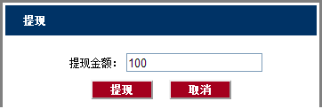
4.3.2资金账户管理之 提现申请
（2）提现：填写提现金额，提交提现申请，最低提现金额为100元。
（3）取消：提现申请未审批前，会员可主动取消申请，取消后提现申请状态变为“已取消”。

Slide 28
4.3.2资金账户管理之 资金明细
资金明细页面，显示用户各项操作所产生的资金异动明细。
资金异动类型包括：总盈亏、充值、线下转账、提现、投注、受注、取消冻结、结算、佣金、代理、返点、总代理返点。

Slide 29
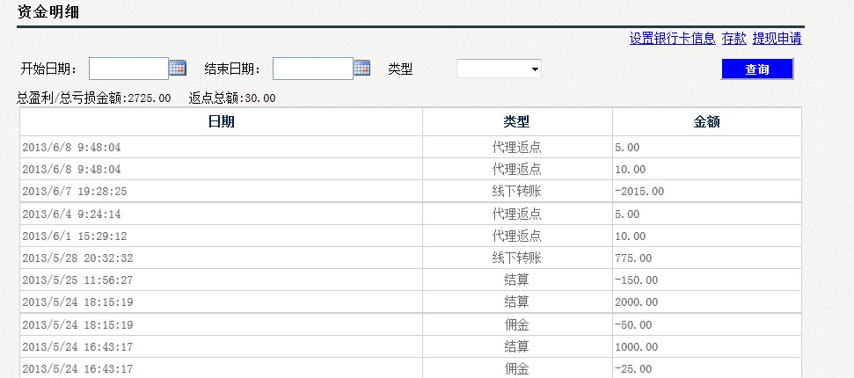
4.3.2资金账户管理之 资金明细
（1）查询：根据时间区间查询用户资金异动明细。

Slide 30
4.3.3代理/会员管理
代理/会员管理模块，用于发展会员、指定代理和设置代理参数。
此模块供角色为代理和总代理的用户使用。
包含功能页面：发展会员、指定代理、代理设置。

Slide 31
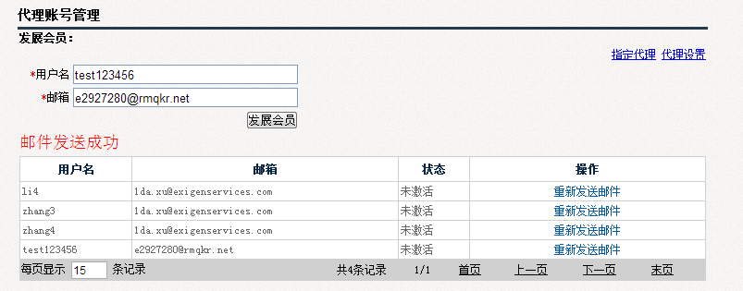
4.3.3代理/会员管理---发展会员
（1）发展会员：填写符合格式的用户名和邮箱，点击“发展会员”按钮，被发展的会员会在其邮箱收到邮件， 完善相应会员信息，成为相应代理或总代理的下属会员。

Slide 32
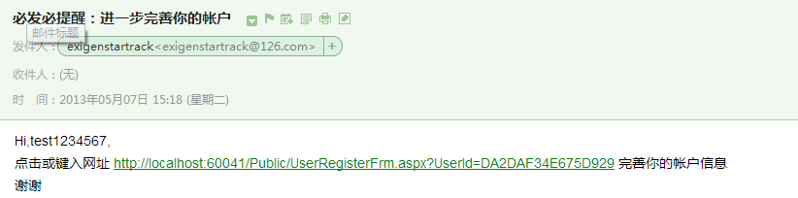
4.3.3代理/会员管理---发展会员
被发展会员邮箱中会收到进一步完善账户信息的邮件
点击网址后，完善姓名、密码、安全问题等会员基本信息后，成为正式会员。
重新发送邮件：如果被发展会员状态为未激活，可重新发送邮件。

Slide 33
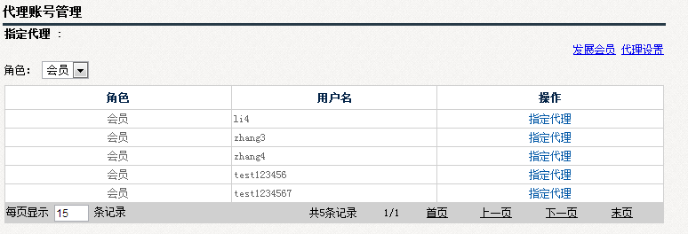
4.3.3代理/会员管理---指定代理
（2）指定代理
总代理角色可以使用指定代理功能，总代理可以指定其下属会员会代理角色。
指定代理：指定会员为代理。

Slide 34
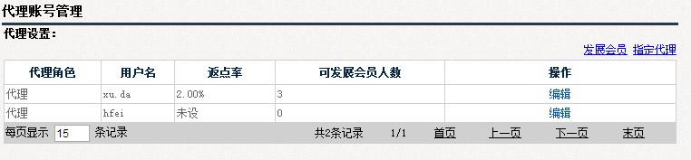
4.3.3代理/会员管理---代理设置
代理设置页面，供设置代理发展人数和返点率。
编辑：编辑代理返点率和可发展会员人数。
返点率：不能超过其总代理的返点率。
可发展会员人数：总代理下属代理的可发展会员人数总和不能超过其总代理的可发展会员人数。

Slide 35
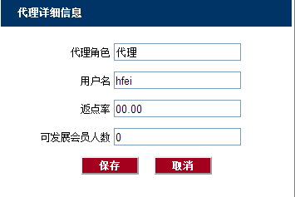
4.3.3代理/会员管理---代理设置

Slide 36
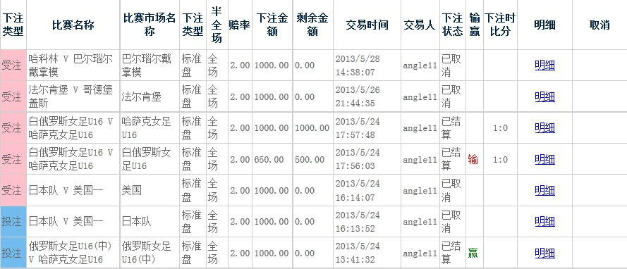
4.3.4我的交易
我的交易页面，显示会员所有投注和受注历史数据。
（1）查询：根据下注类型、下注状态和时间区间查询我的交易数据。

Slide 37
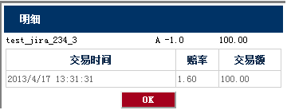
4.3.4我的交易
（2）明细：
显示投注和受注撮合的交易时间、赔率、交易额等详细信息。
（3）取消：取消尚未撮合的投注和受注交易。

Slide 38
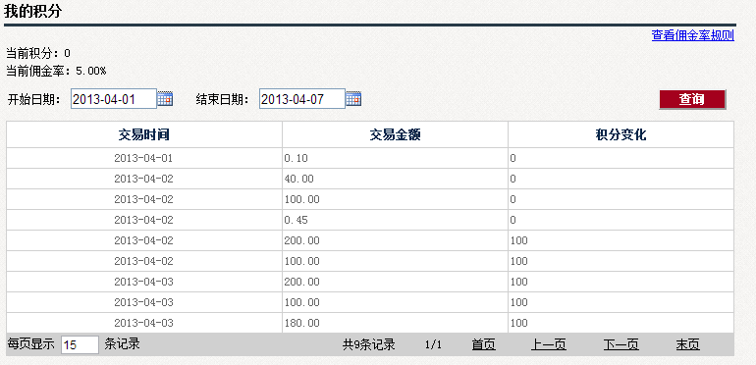
4.3.5我的积分查询
我的积分查询页面，显示用户当前积分、当前佣金率和积分变化历史。

Slide 39
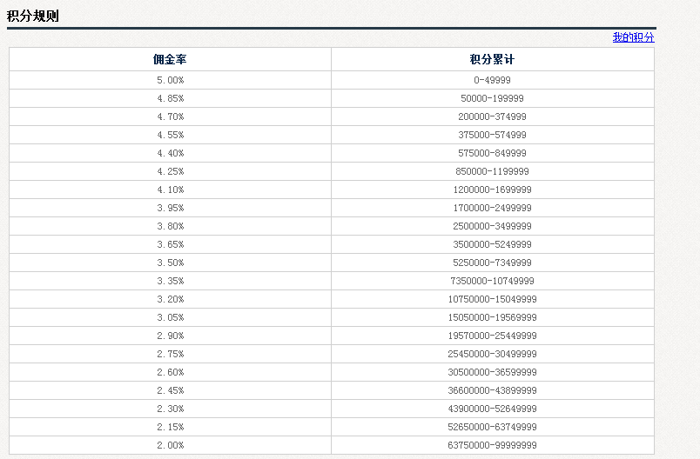
4.3.5我的积分查询
（2）查看佣金率规则：查看积分和佣金率对应关系。

Slide 40
必发必网站介绍完毕

